Slide 1
La formation des professeurs à l'Observatoire de Paris
Noël Robichon

Slide 2
Formation des professeurs à l'Observatoire
Une équipe d'une dizaine de personnes :
1 maître de conférence, 1 Astronome, 1 ITA (info, secrétariat…), 1 professeur relais de l’académie de Créteil
ATERs et moniteurs (4-6 par an)
une cinquantaine d'intervenants réguliers ou ponctuels (en comptant les parrainages)
Philosophie : développer l'astronomie dans les écoles
Accompagner les enseignants de tous niveaux
Donner des outils pratiques réexploitables en classe
Fournir des bases conceptuelles
Formations gratuites ou les moins chères possibles
Volonté constante de s'adapter aux nouvelles demandes

Slide 3
Détail des formations
Avec les partenaires institutionnels
Primaire :
- journée de colloque astronomie à l’école avec la maison des sciences de Châtenay-Malabry et l’IA du 92
animations pédagogiques de circonscription (Paris, 92) ou départementales.
Secondaire :
Plans académiques de formation des 3 académie d’IdF
2-3 stages de 3 jours par académie en physique
1 stage en maths (Créteil)
3 jours de stages d’ouverture culturelle (Créteil)
Participation à d’autres stages (Science à l’école, académie d’Orléans-Tours…).

Slide 4
Détail des formations
Avec les partenaires institutionnels
Primaire :
- journée de colloque astronomie à l’école avec la maison des sciences de Châtenay-Malabry et l’IA du 92
animations pédagogiques de circonscription (Paris, 92) ou départementales.
Secondaire :
Plans académiques de formation des 3 académie d’IdF
2-3 stages de 3 jours par académie en physique
1 stage en maths (Créteil)
3 jours de stages d’ouverture culturelle (Créteil)
Participation à d’autres stages (Science à l’école, académie d’Orléans-Tours…).

Slide 5
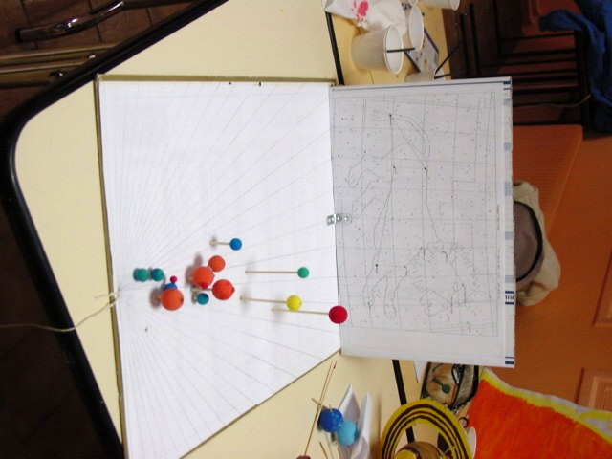
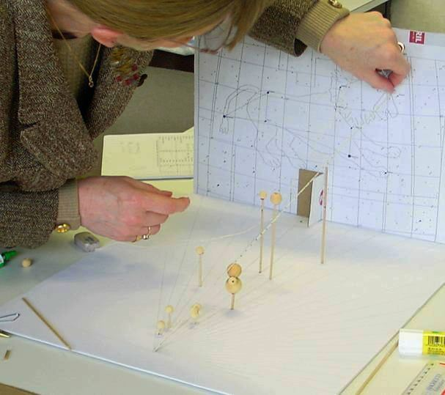
Maquette 3D du Lion

Slide 6
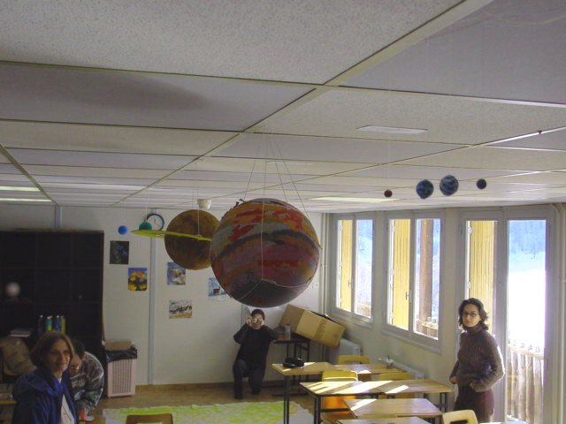
Maquette du système solaire

Slide 7
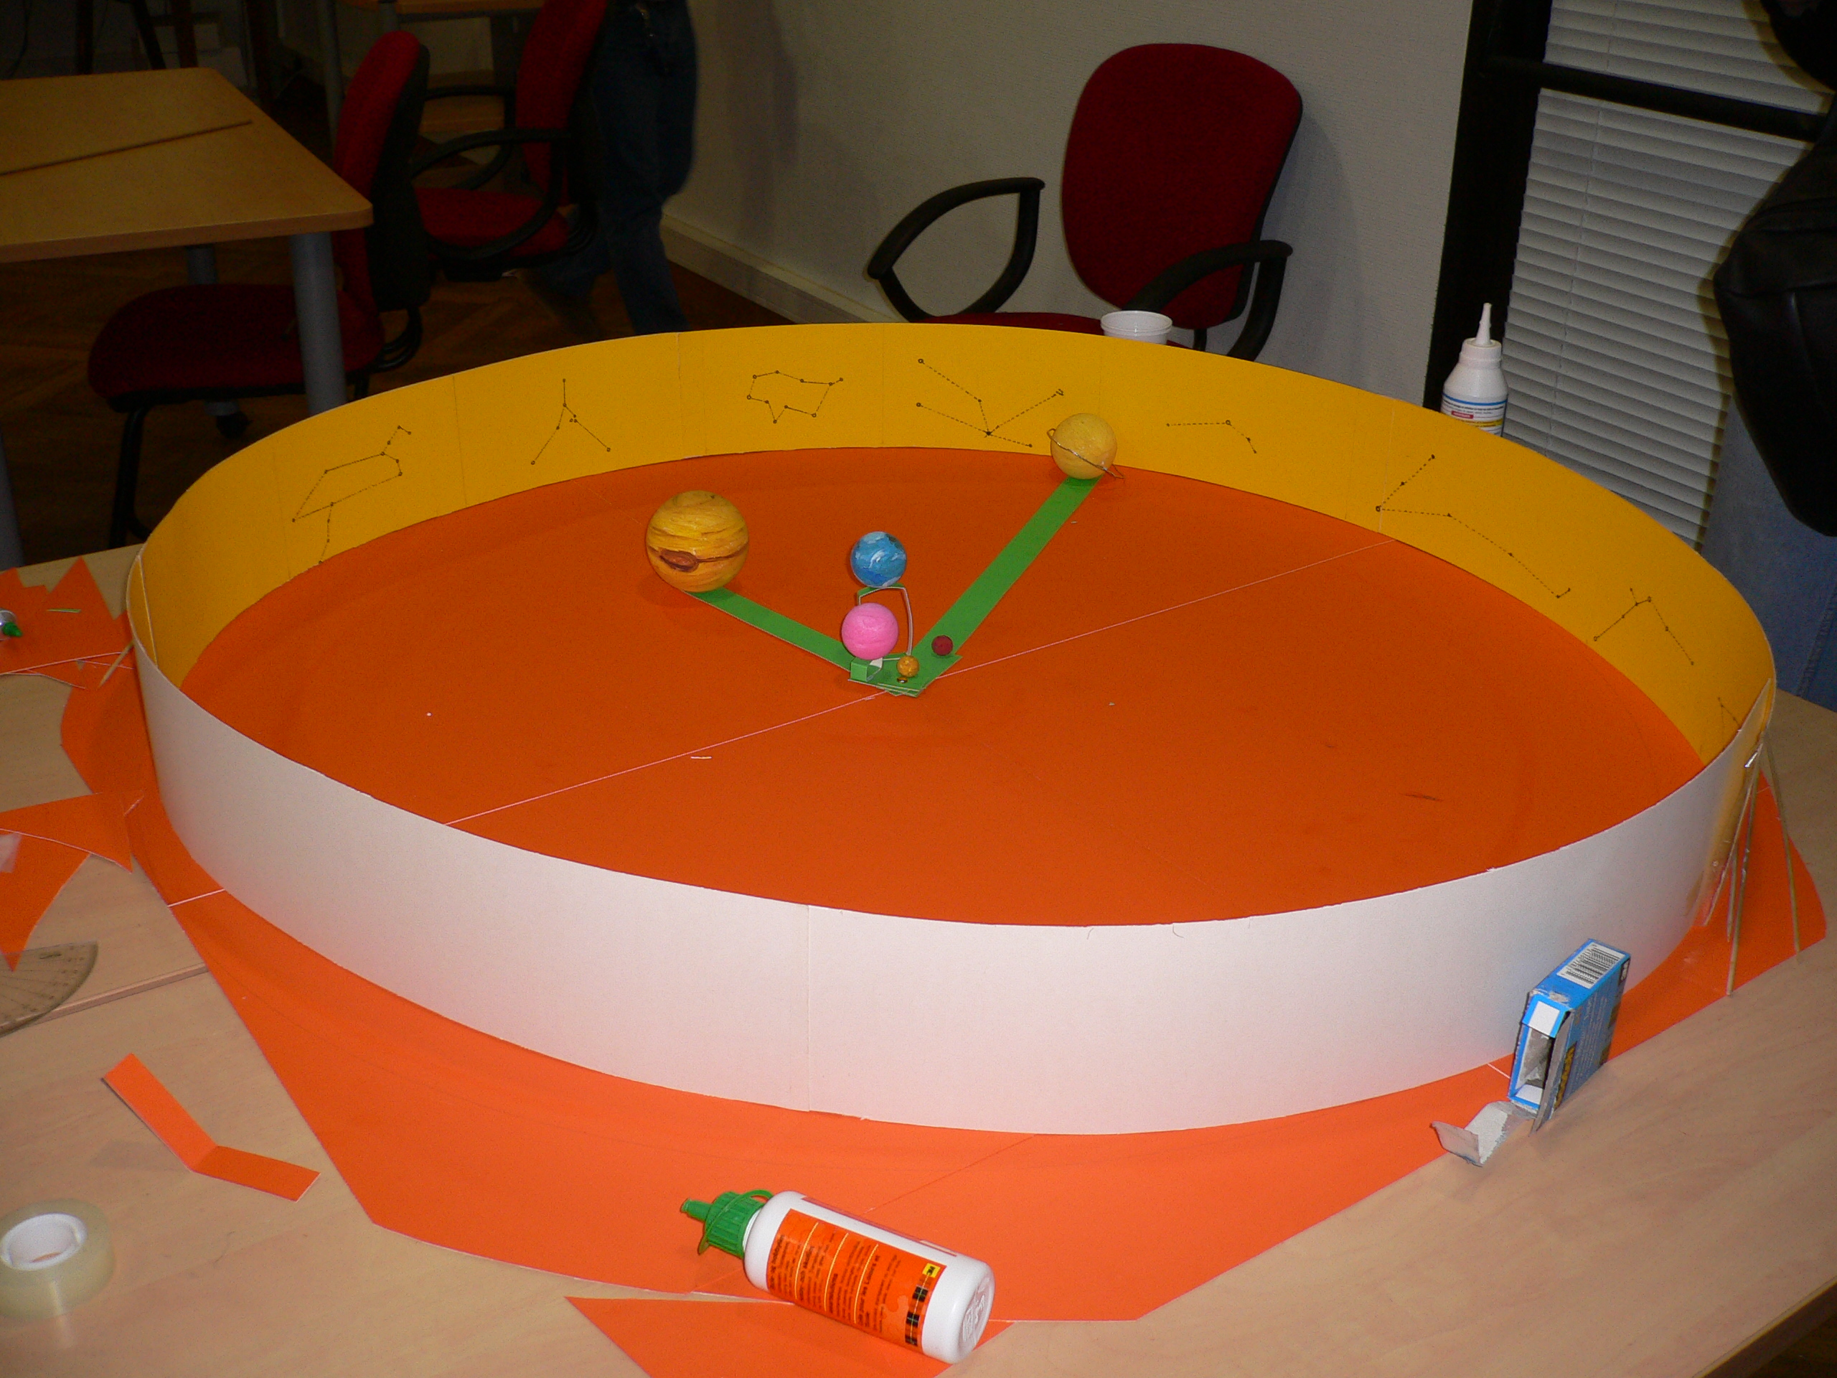
Maquette du système solaire

Slide 8
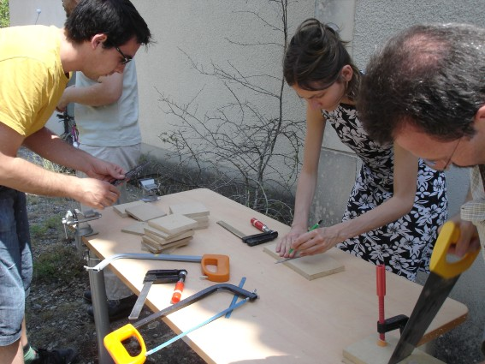
Maquette Soleil-Terre-Lune

Slide 9
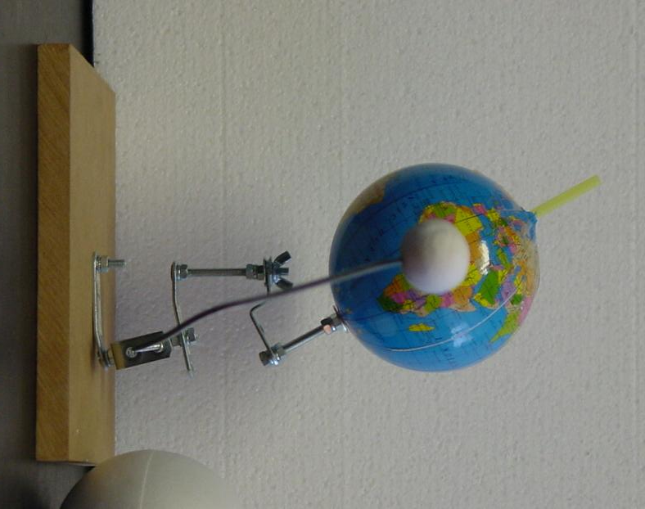
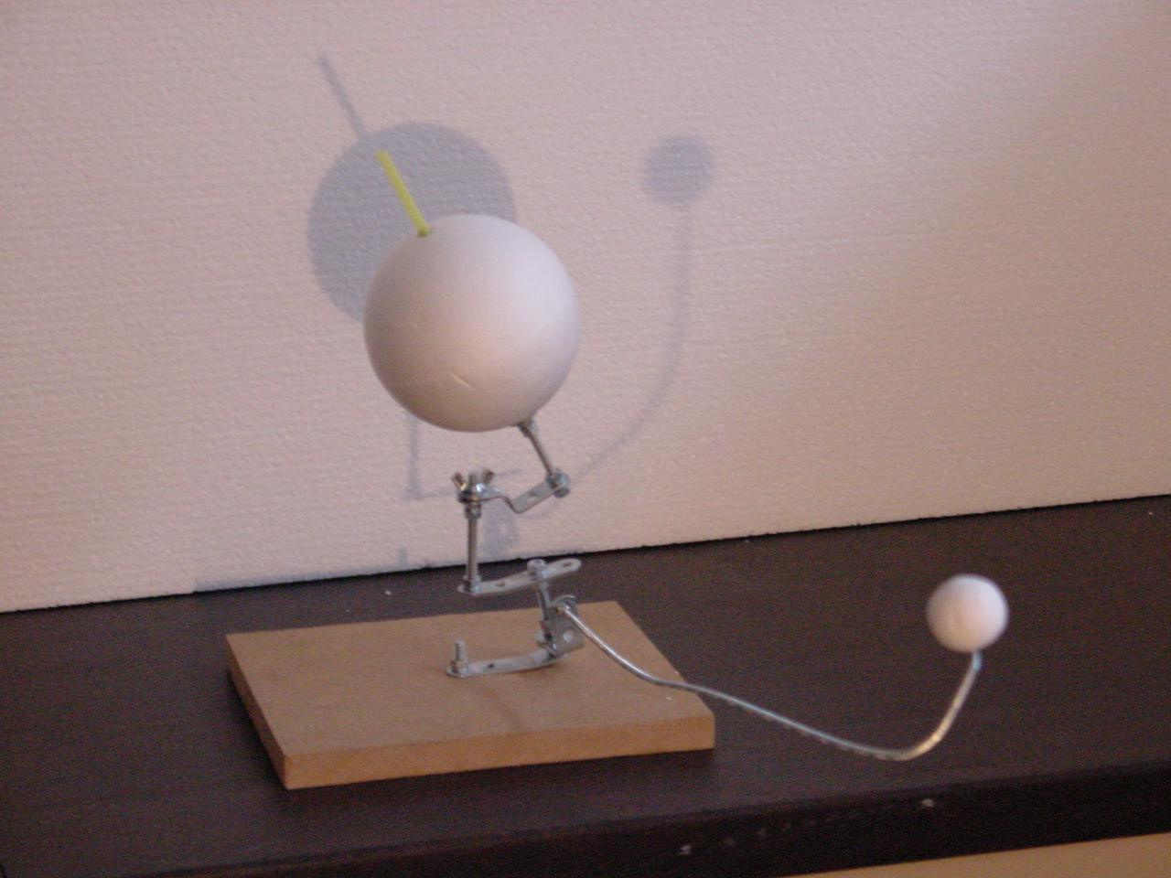
Maquette Soleil-Terre-Lune

Slide 10
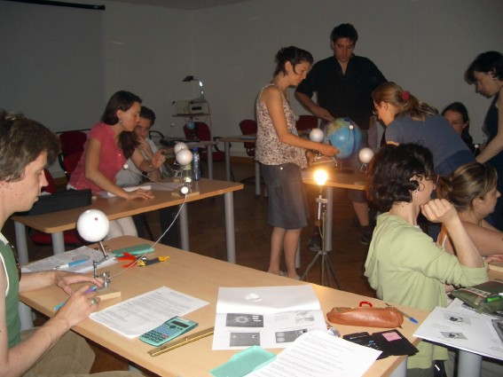
Maquette Soleil-Terre-Lune

Slide 11
Détail des formations
Avec les partenaires institutionnels
Primaire :
- journée de colloque astronomie à l’école avec la maison des sciences de Châtenay-Malabry et l’IA du 92
animations pédagogiques de circonscription (Paris, 92) ou départementales.
Secondaire :
Plans académiques de formation des 3 académie d’IdF
2-3 stages de 3 jours par académie en physique
1 stage en maths (Créteil)
3 jours de stages d’ouverture culturelle (Créteil)
Participation à d’autres stages (Science à l’école, académie d’Orléans-Tours…).

Slide 12
Détail des formations
Avec les partenaires institutionnels
Primaire :
- journée de colloque astronomie à l’école avec la maison des sciences de Châtenay-Malabry et l’IA du 92
animations pédagogiques de circonscription (Paris, 92) ou départementales.
Secondaire :
Plans académiques de formation des 3 académie d’IdF
2-3 stages 0-1 de 2-3 jours par académie en physique
1 stage en maths (Créteil)
3 jours de stages d’ouverture culturelle (Créteil)
Participation à d’autres stages (Science à l’école, académie d’Orléans-Tours…).

Slide 13
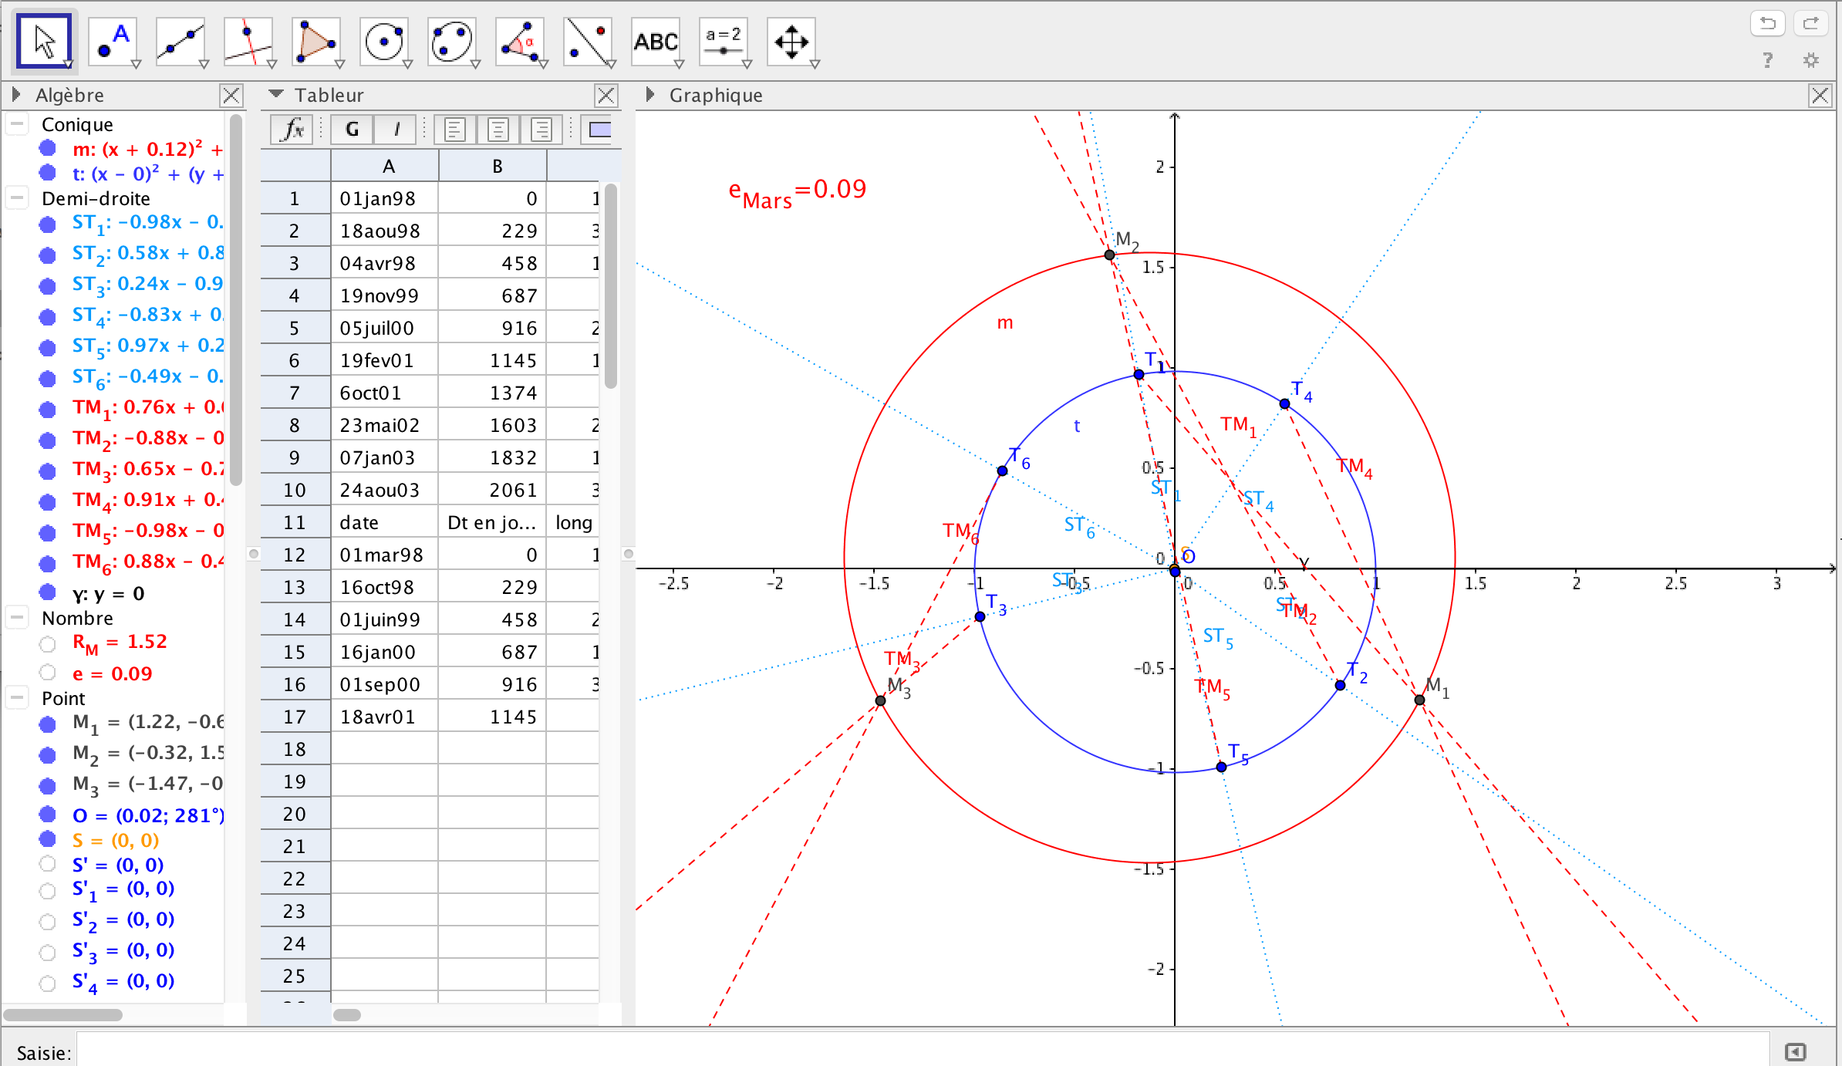
Orbite de Mars avec Géogébra
Par la méthode de Kepler

Slide 14
Détail des formations
Formations à inscription libre
Parrainages
Journées et ½ journées thématiques : aide au démarrage des parrainages. 3 ½ journées (Paris) + 2 journées (Meudon)
Soirées d’observation (octobre -> mai selon les années)
Écoles (selon les années) :
automne à Nançay sur la radioastronomie
hiver à Meudon pour les enseignants de primaire
printemps à Meudon sur les programmes de lycée
été à l’OHP centrée sur l’Observation
Formations à distance. Contenu libre d'accès id DU AMC

Slide 15
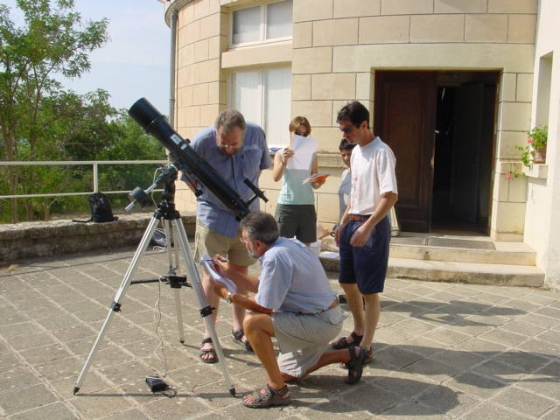
École d'été : observation du Soleil

Slide 16
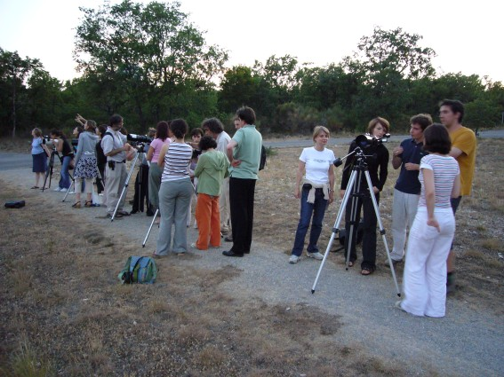
École d'été : observation avec petits instruments

Slide 17
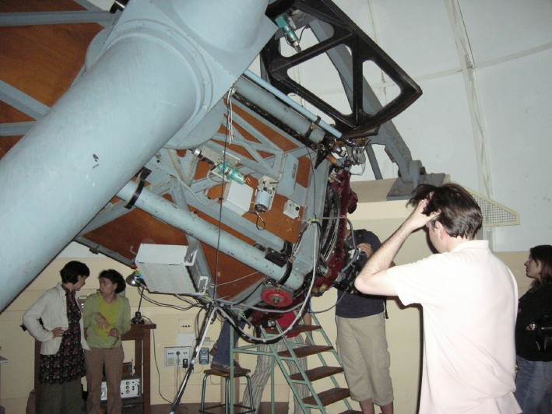
École d'été : observation au 80

Slide 18
Quelques images

Slide 19
Bilan
Contenu :
Une cinquantaine de TPs de différents niveaux en ligne
Une quinzaine de cours généraux adaptés à différents niveaux
Observations
Nocturnes sur le T60, le 1 m et la lunette Arago
Stage à l’OHP : petits instruments, T80
Stage à Nançay
Visites : 3 sites
Public :
une vingtaine de stages par an (de 1 à 5 jours) soit 40 jours
350 enseignants différents
Parrainages : 80 à 130 par an
Environ 450 enseignants
touchés directement chaque année

Slide 20
http://formation-professeurs.obspm.fr

